Slide 1
Tema
Incidencia de la festividad del “Yamor” en las actividades turísticas del cantón Otavalo.
Autor
Guairacaja Imbaquingo, Edwin Paúl
Director
MSC. Jácome Simbaña, Marco Fernando

Slide 2
Objetivo General
Analizar las características de las actividades que se realizan en la festividad del “Yamor”, mediante el estudio de factores socio – culturales, con el propósito de difundir la cultura otavaleña como atractivo turístico.

Slide 3
Objetivos Específicos
Reconocer los aspectos socio-culturales determinantes de las actividades turísticas presentes en el cantón Otavalo.
Reconocer los aspectos socio-culturales determinantes de las actividades turísticas presentes en el cantón Otavalo.
Tasar la cantidad de turísticas nacionales que ingresan al cantón por la festividad del “Yamor” a sus diferentes actividades.
Evidenciar la incidencia que tiene el patrimonio intangible como atractivo turístico del cantón Otavalo.

Slide 4
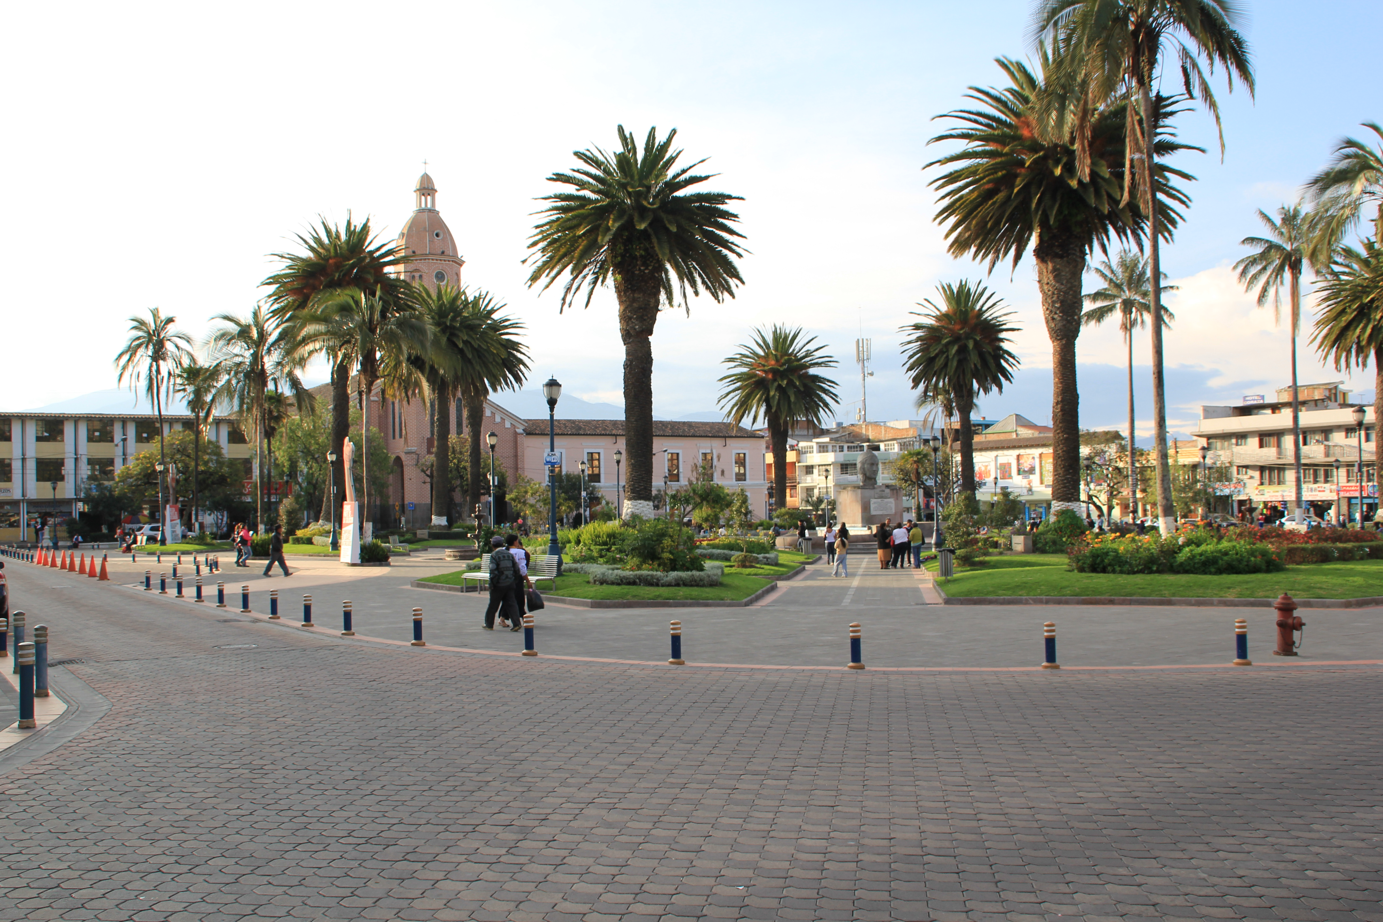
Capítulo I
Marco teórico

Slide 5
Teoría de soporte
Desarrollo local
Localidades
Aprovechar
Recursos
DESARROLLO

Slide 6
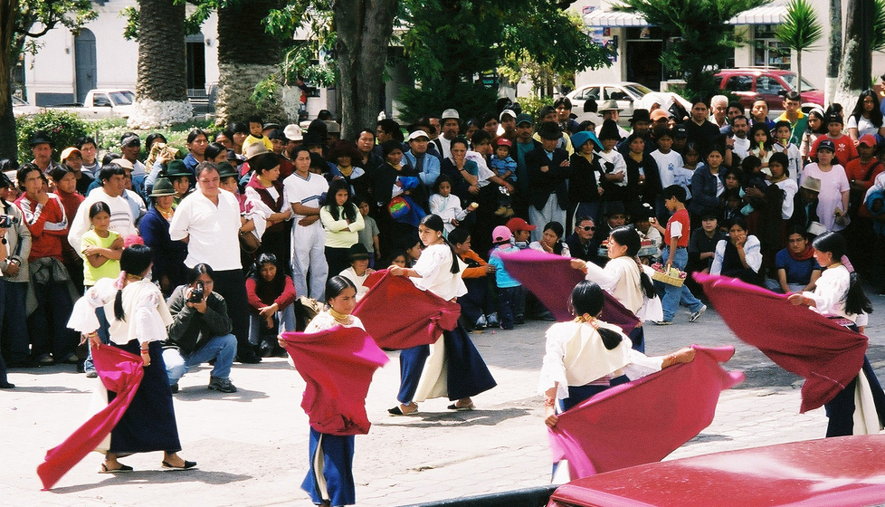
Marco referencial
Usos sociales, rituales y actos festivos
Maximiliano E. Korstanje:
Las teorías del desarrollo.
Palafox y Anaya; Análisis del desarrollo local
Influencia de la participación comunitaria y la identidad con el lugar en la satisfacción vital en inmigrantes
ONU – Declaración de Rio de Janeiro

Slide 7
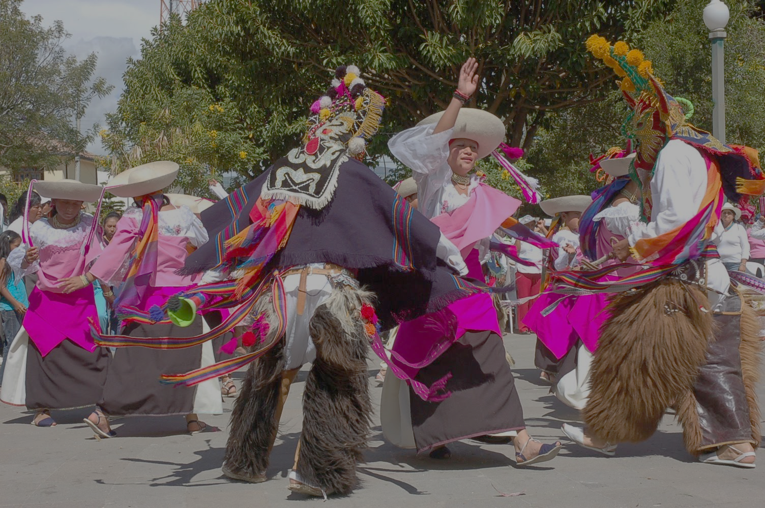
Capítulo II
Marco metodológico

Slide 8
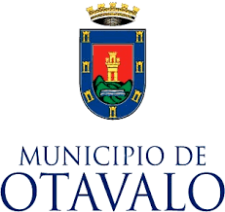
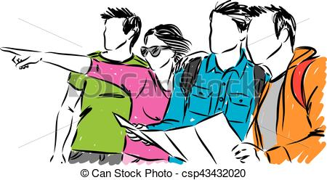
Enfoque:
Cualitativo y cuantitativo
Tipología de la investigación:
Aplicada, no experimental, descriptiva
Instrumentos de recolección de información:
Encuesta, entrevista, recolección bibliográfica
Cobertura de las unidades de análisis:
Muestra de 354 turistas
$$n=\frac{z^{2}∗P∗Q∗N}{E^{2}\left(N−1\right)+z^{2}∗P∗Q}$$
4503 turistas año 2017

Slide 9
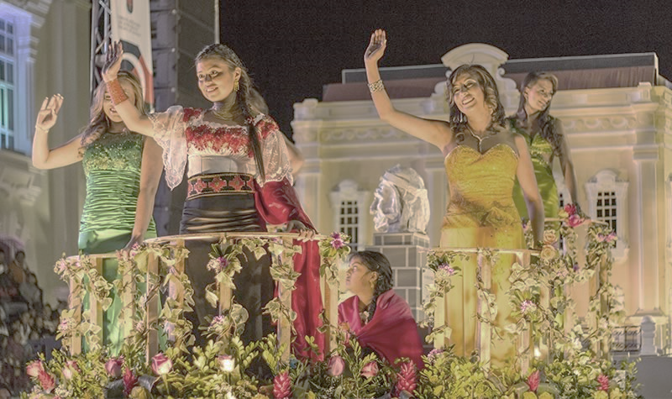
Capítulo III
Resultados

Slide 10
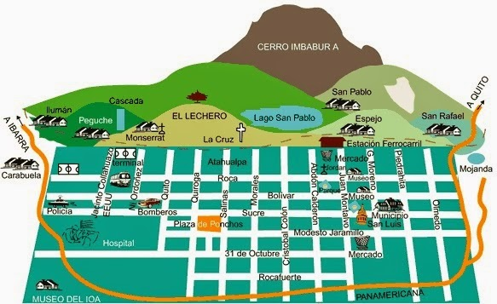
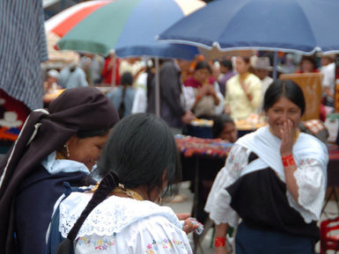
Datos generales
Norte: cantones Cotacachi, Antonio Ante e Ibarra
Este: cantones Ibarria y Cayambe
Sur: provincia Pichincha (Quito)
Oeste: cantones Quito y Cotacachi
Población total de 110461,rural y urbana

Slide 11
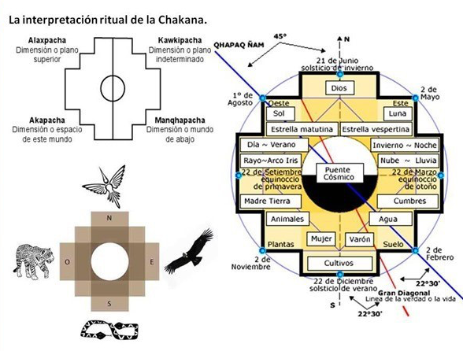
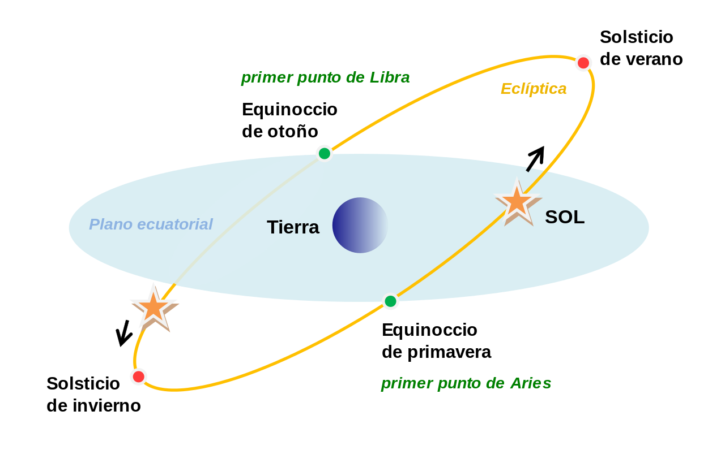
Fiestas tradicionales y culturales – Raymikuna
Koya Raymi o Killa Raymi – Fiesta a la luna (Equinoccio de otoño 22 - 23 de septiembre)
Kapak Raymi – Fiesta de la plenitud o abundancia (Solsticio de invierno 21 de diciembre)
Pawcar Raymi o Fiesta de florecimiento (Equinoccio de primavera 21 – 22 de marzo)
Inti Raymi – Fiesta del sol y la cosecha (Solsticio de verano 21 - 22 de junio)

Slide 12
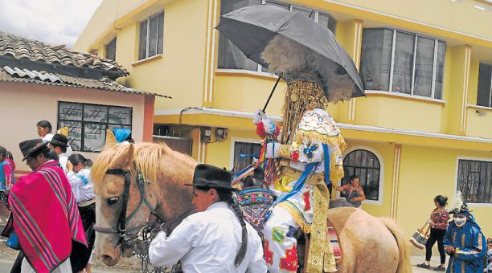
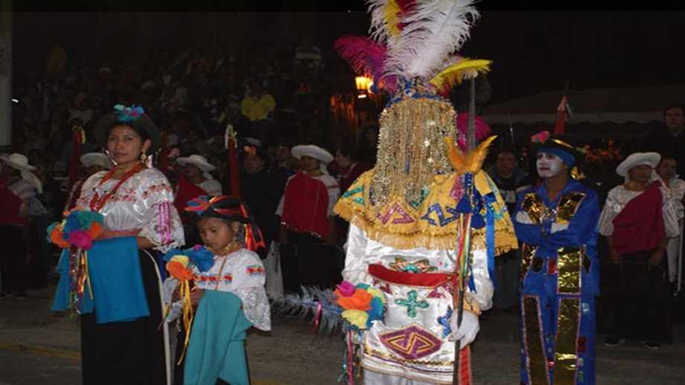
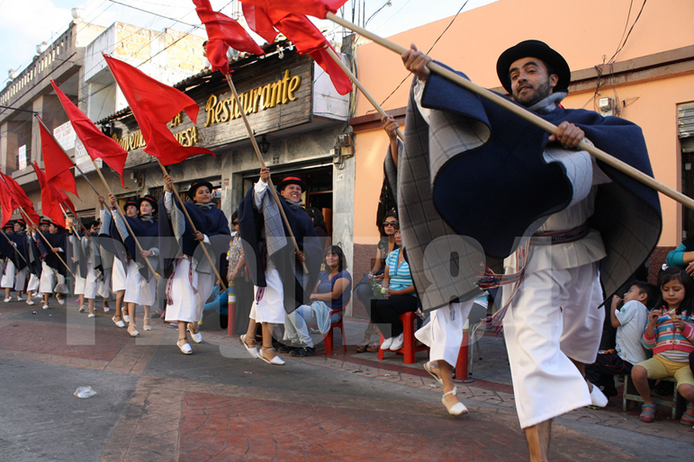
Fiesta del Coraza y Pendoneros
Festividad que duraba cuatro días y que se realiza en dos fechas distintas
Kuraka, Loa, Ayllus, Los pendoneros

Slide 13
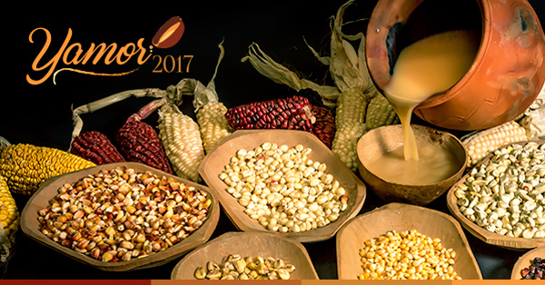
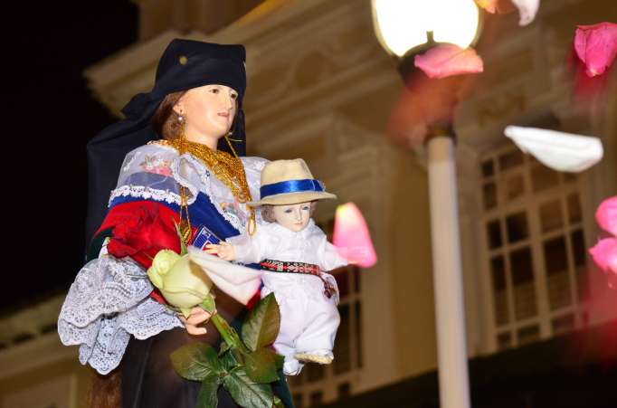
Festividad del Yamor
Celebración religiosa y pagana en honor a la virgen de Monserrat y la Pacha Mama
Bebida a base del maíz conocida como Yamur Tuktuy = bebida de la sabiduría

Slide 14
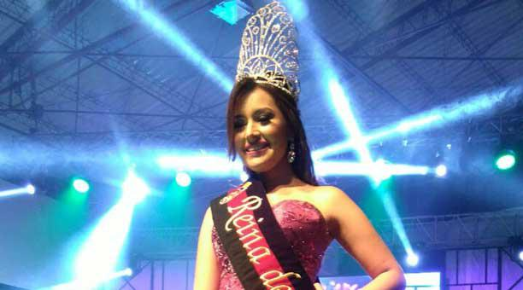
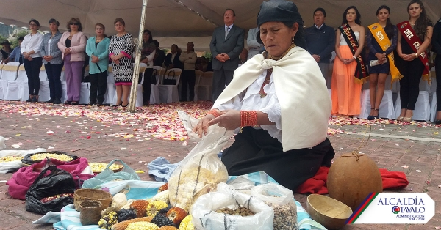
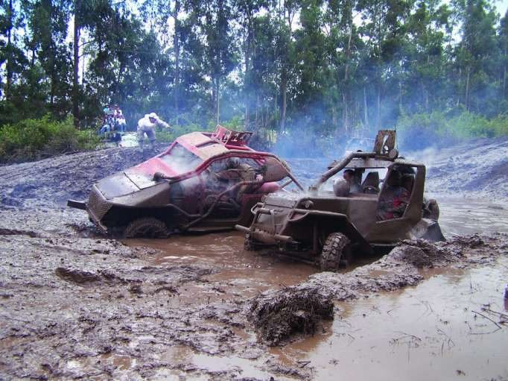
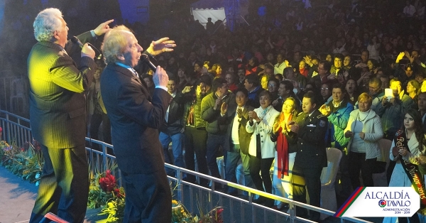
Actividades

Slide 15
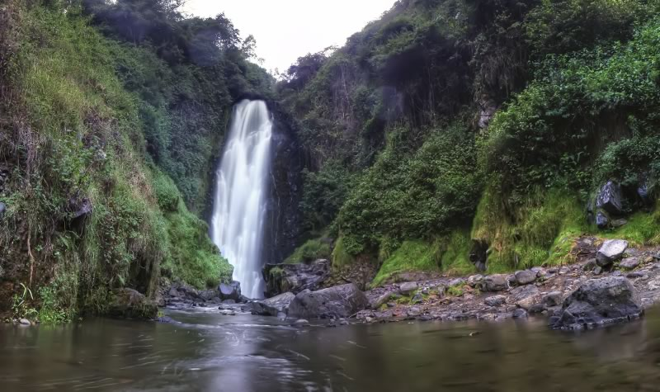
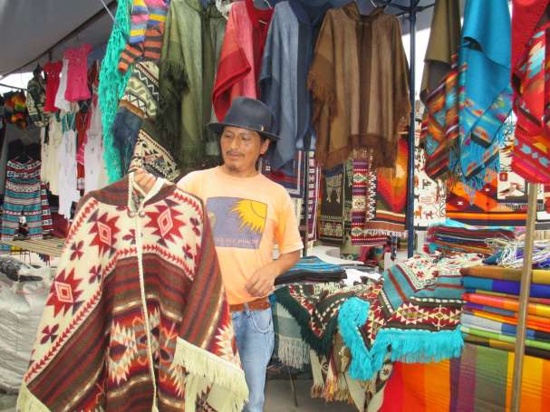
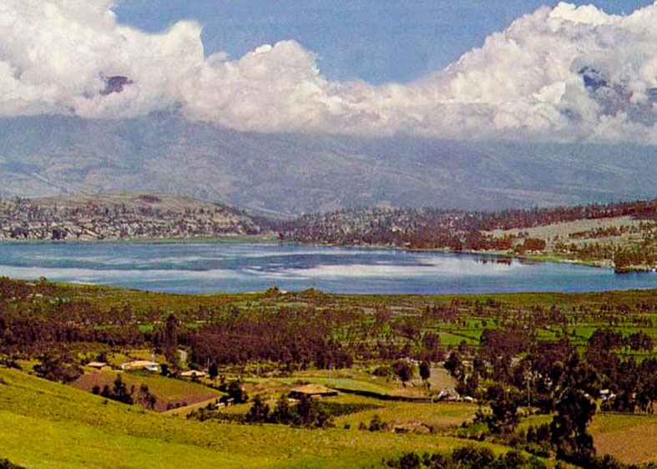
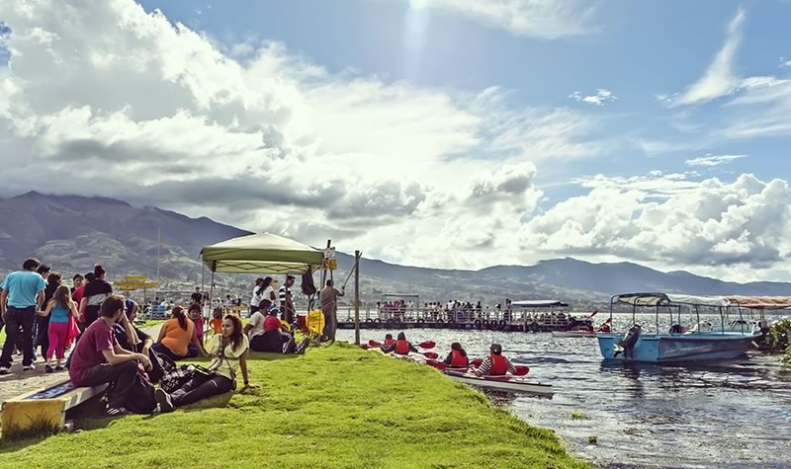
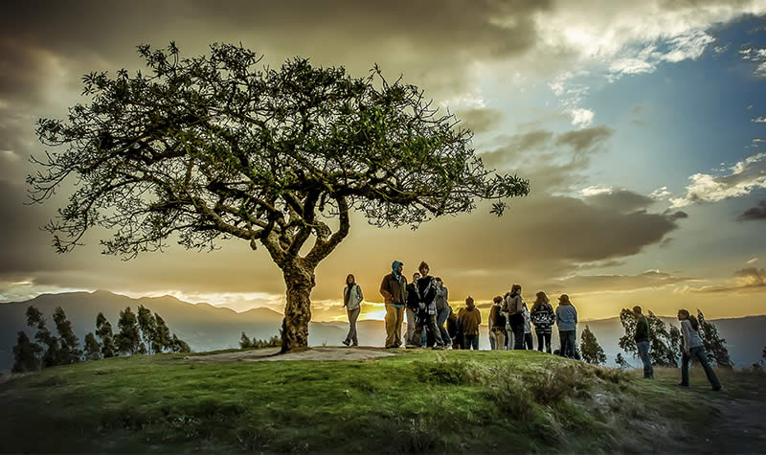
Atractivos naturales
Atractivos culturales
Oferta Turística

Slide 16
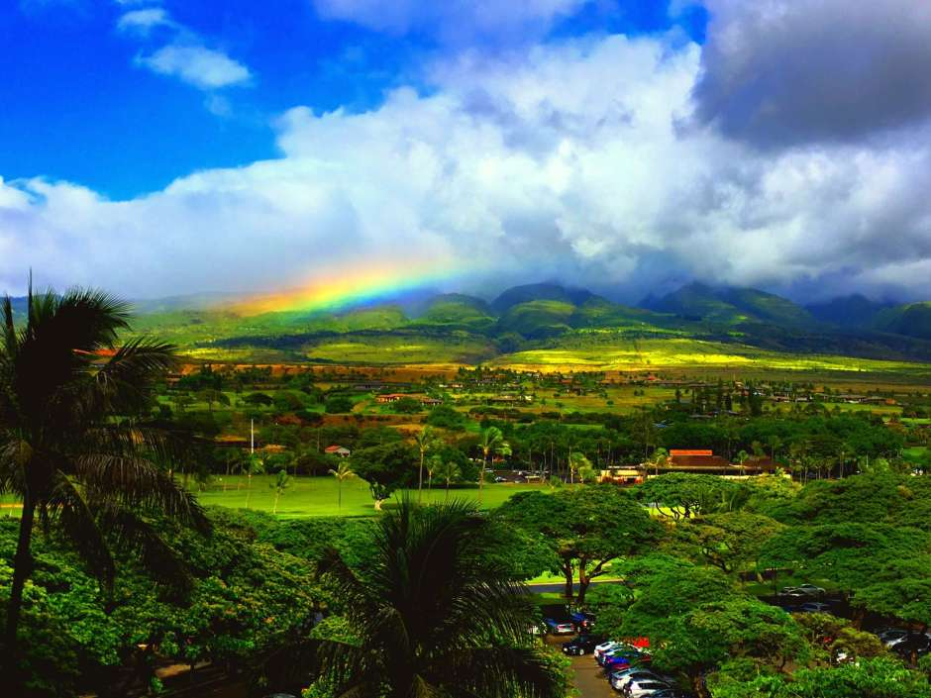
Encuestas

Slide 17
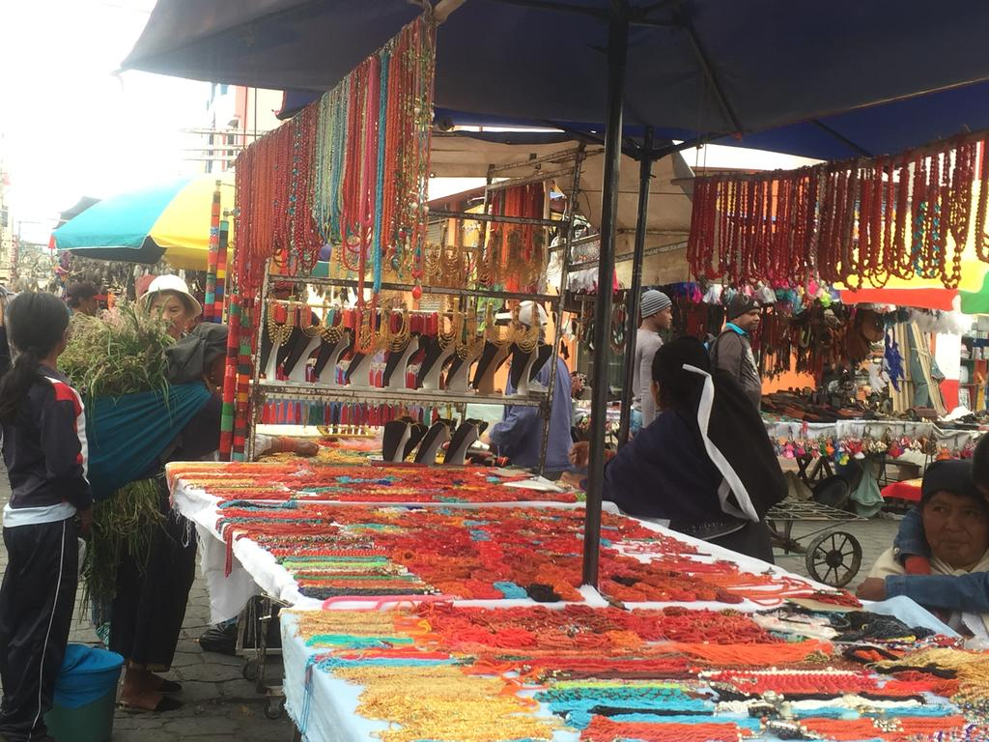

Slide 19
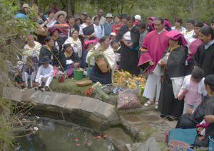
Capitulo IV Discusión

Slide 20
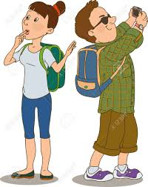
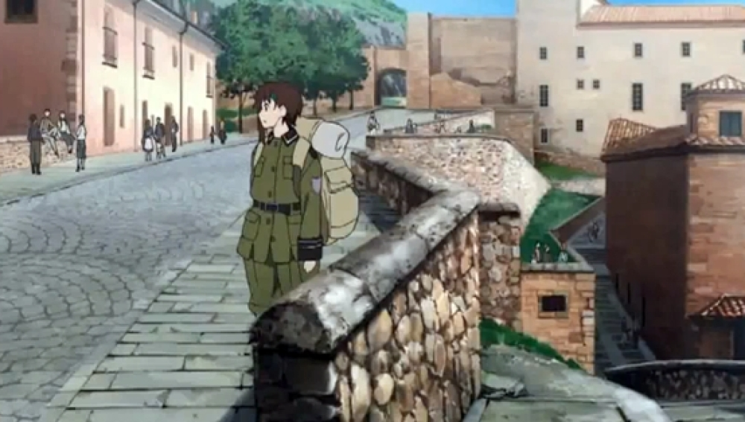
Incidencia
Proyección |  | Exponencial | Lineal | Potencial | Monto
2018 | 4 | 56621 | 56458 | 55492 | 56189
2019 | 5 | 58861 | 58476 | 56401 | 58429
2020 | 6 | 61189 | 60493 | 57154 | 60758

Slide 21
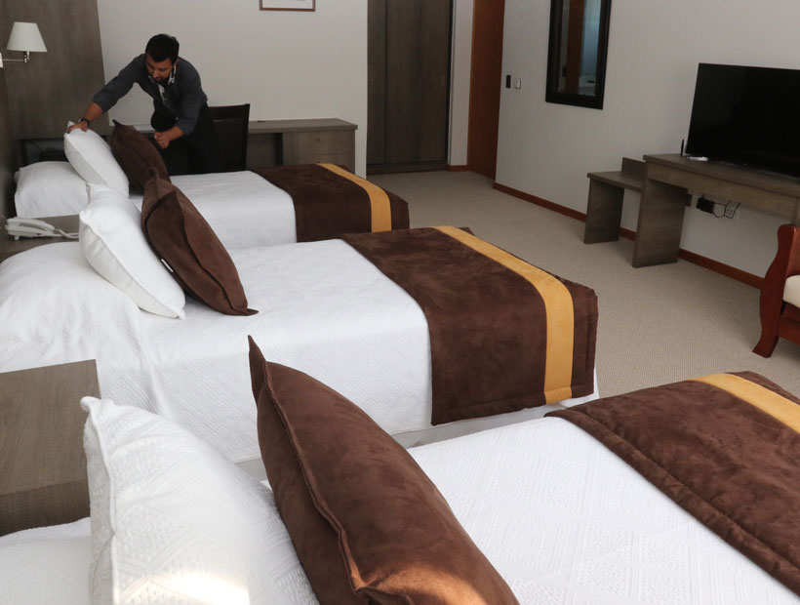
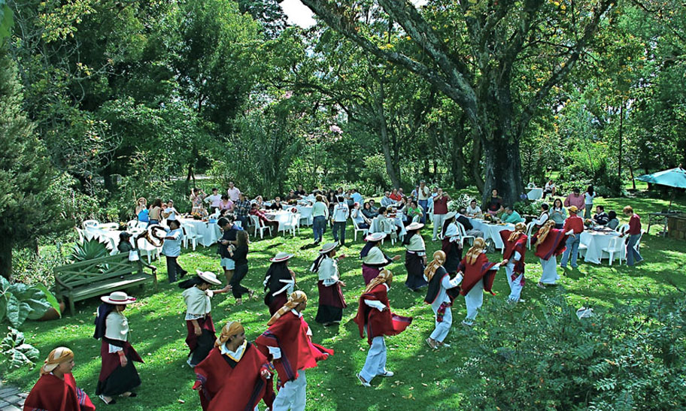
Proyección |  | Exponencial | Lineal | Potencial | Monto
2018 | 4 | 4100 | 3985 | 3818 | 4026
2019 | 5 | 4682 | 4395 | 4033 | 4605
2020 | 6 | 5346 | 4805 | 4218 | 5269

Slide 22
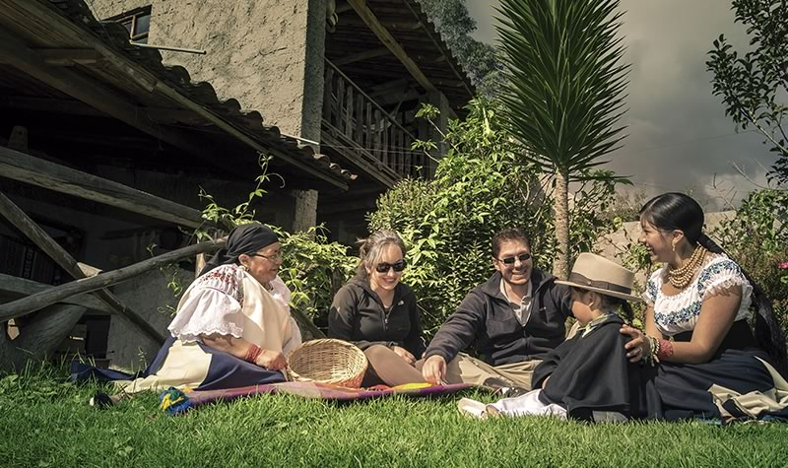
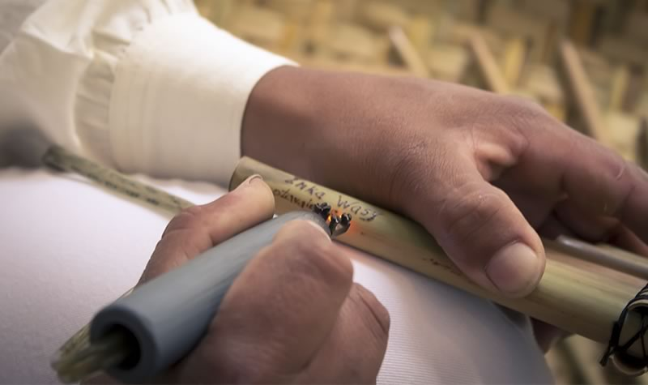
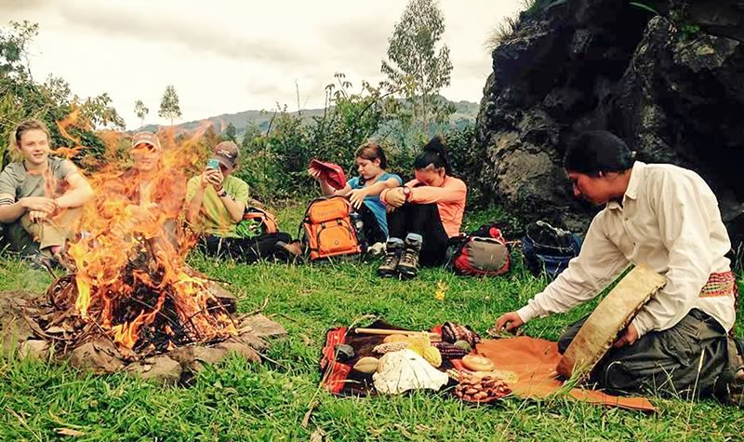
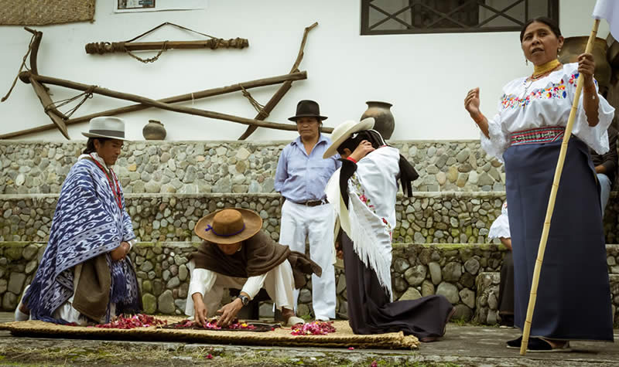
Emprendimientos
Asociación Jatary
Inka Wasi
Museo Otavalango
Pakarinka

Slide 23
Concluiones
Las festividades en especial la de los pueblos indígenas es la recuperación de la memoria cultural de cada persona, las diferentes expresiones culturales que se ponen en manifiesto en cada evento son una manera de enseñar a las nuevas generaciones una forma de mantener viva su cultura.
A pesar de que los turistas llegan en su mayoría por apreciar los eventos de las festividades, no descartan el interés de conocer de cerca otras actividades culturales y turísticas que se relacionen con la vivir habitual de los otavaleños en la que puedan participar de manera conjunta.
La población de Otavalo cuenta con variedad de atractivos culturales y naturales que por falta a la información de su ubicación son poco visitados al igual los emprendimientos pierden posicionamiento por falta de publicidad y promoción causando en un futuro sobre explotación que puede destruir un atractivo.

Slide 24
Recomendaciones
La información que se presente por parte de los Gobiernos Autónomos Descentralizados debe ser actualizada anualmente y publicados, con el fin de tenerla de primera mano para los investigadores que desean realizar nuevos temas de investigación o realización de proyectos similares.
A las autoridades de Otavalo mantener un registro del estado y la ubicación de los atractivos turísticos y de los emprendimientos, de tal manera que sean de fácil acceso para que los turistas tengan la oportunidad de visitarlos sin ningún inconveniente.
Por último se recomienda que durante la festividad del “Yamor” exista información acerca de la cosmovisión andina y del calendario agrícola los cuales son ejes del inicio de nuevas festividades, con el fin de realizar programas o paquetes turísticos que estén enfocados a que los turistas pasen mayor tiempo en la ciudad, estos paquetes podrían hacer que el turistas puedan arribar antes de la festividad y quedarse después de la misma.

